Slide 1
원격 저장소(Github) 생성 및 활용(II)
push, pull

Slide 2
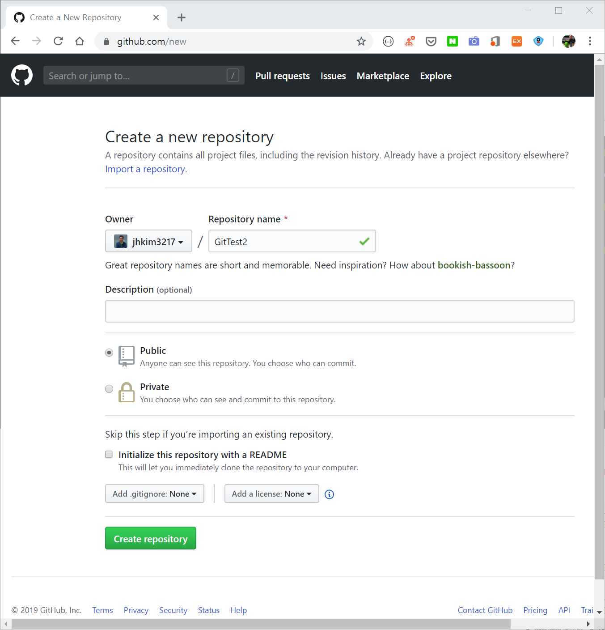
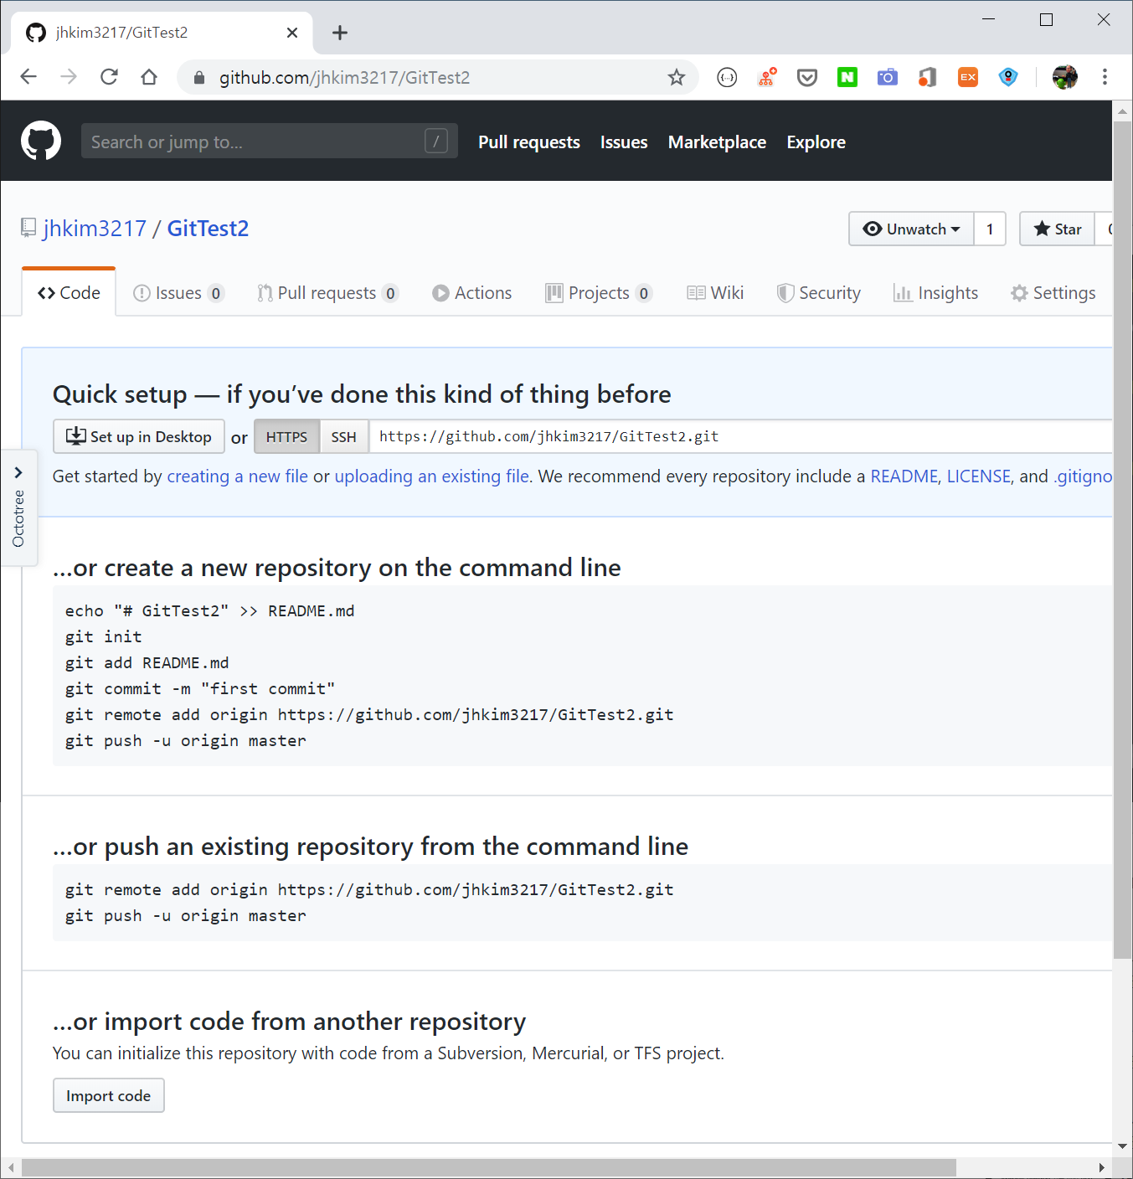
clone 하지 않고 GitHub 활용하기
GitHub 원격 저장소(repository) 생성 : githib.com/사용자_아이디/GitTest2

Slide 3
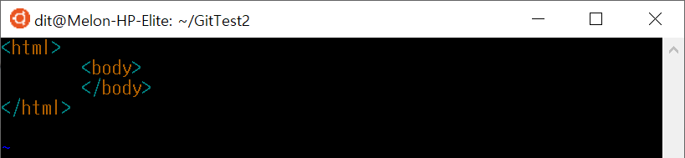
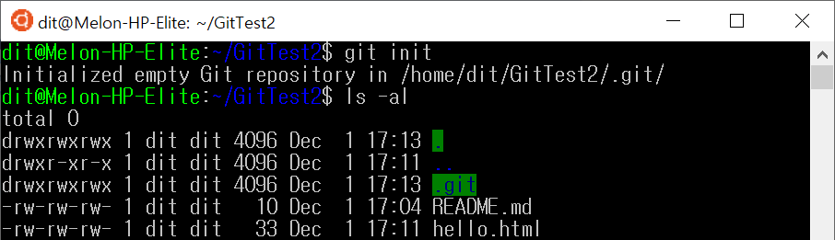
로컬 저장소(local repository) 생성 및 관리
로컬 저장소 워킹 디렉토리 생성 및 이동
$ mkdir GitTest2
$ cd GitTest2
워킹 디렉터리에 새 파일 작성(README.md, hello.html)
$ echo “# GitTest2” >> README.md
$ vi hello.html
Git 초기화
$ git init

Slide 4
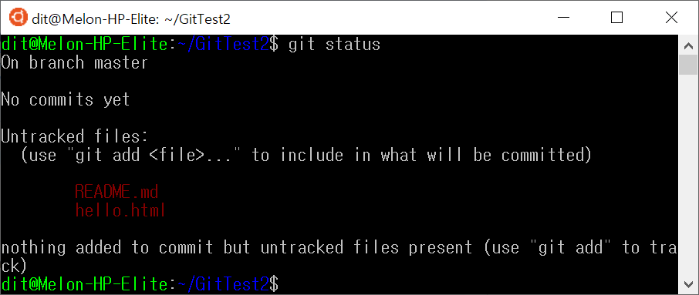
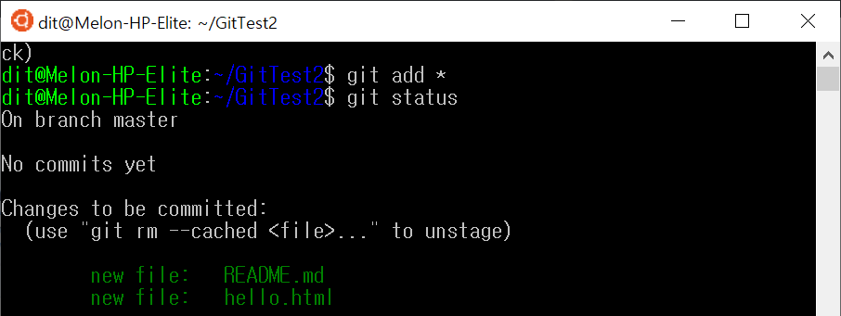
$ git status
Staging area에 넣기 : 추적을 위한 INDEX(스냅샷)이 생성됨
$ git add *

Slide 5
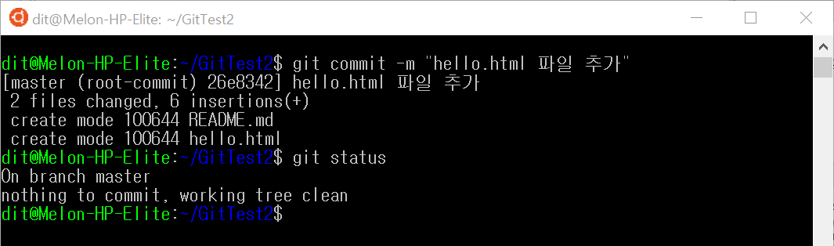
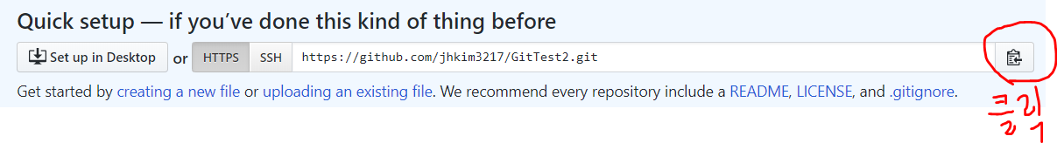
로컬 저장소에 commit 하기
$ git commit –m “hello.html 파일 추가＂
원격 저장소(GitHub) 연결
origin 이란 이름(alias)으로 GitHub 원격저장소 연결(다른 이름도 가능)
$ git remote add origin https://github.com/jhkim3217/GitTest2.git

Slide 6
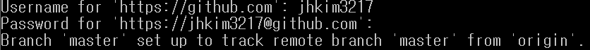
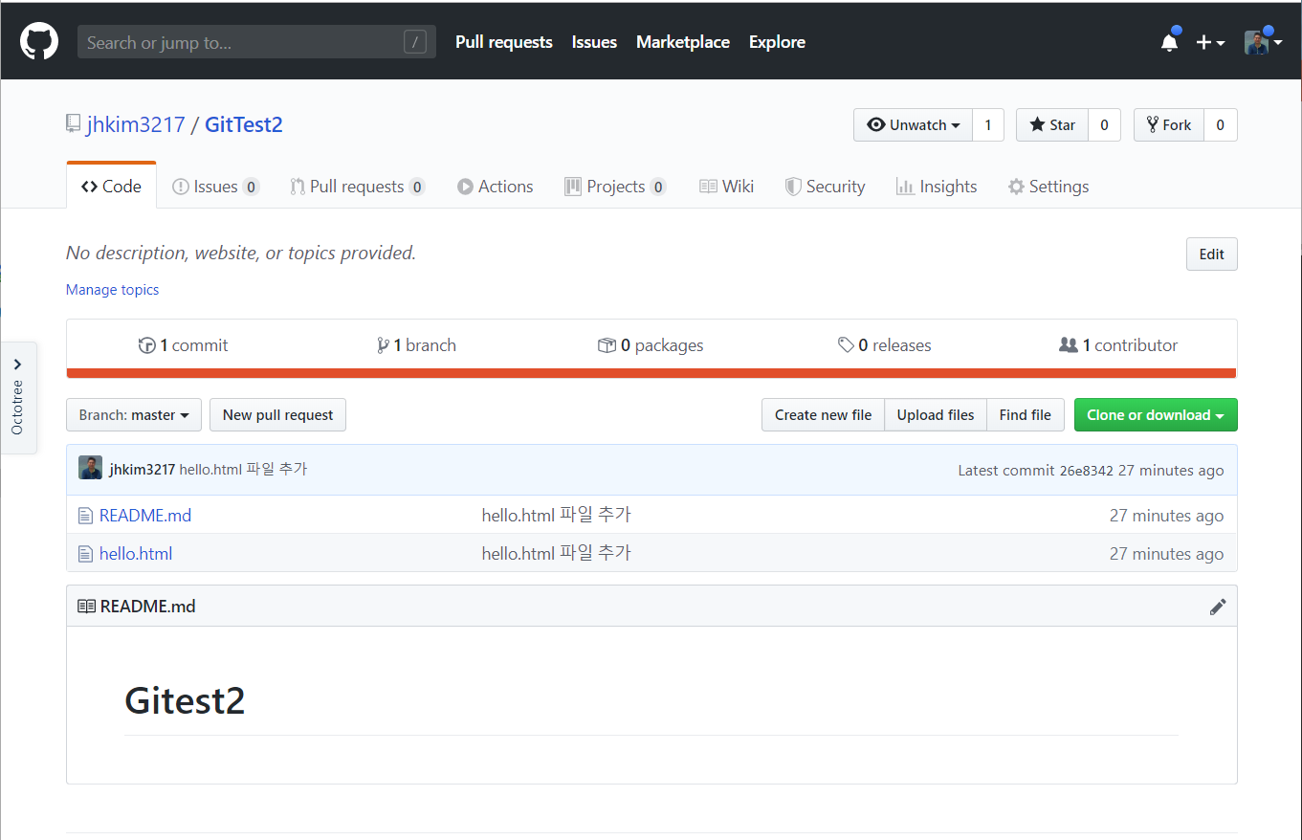
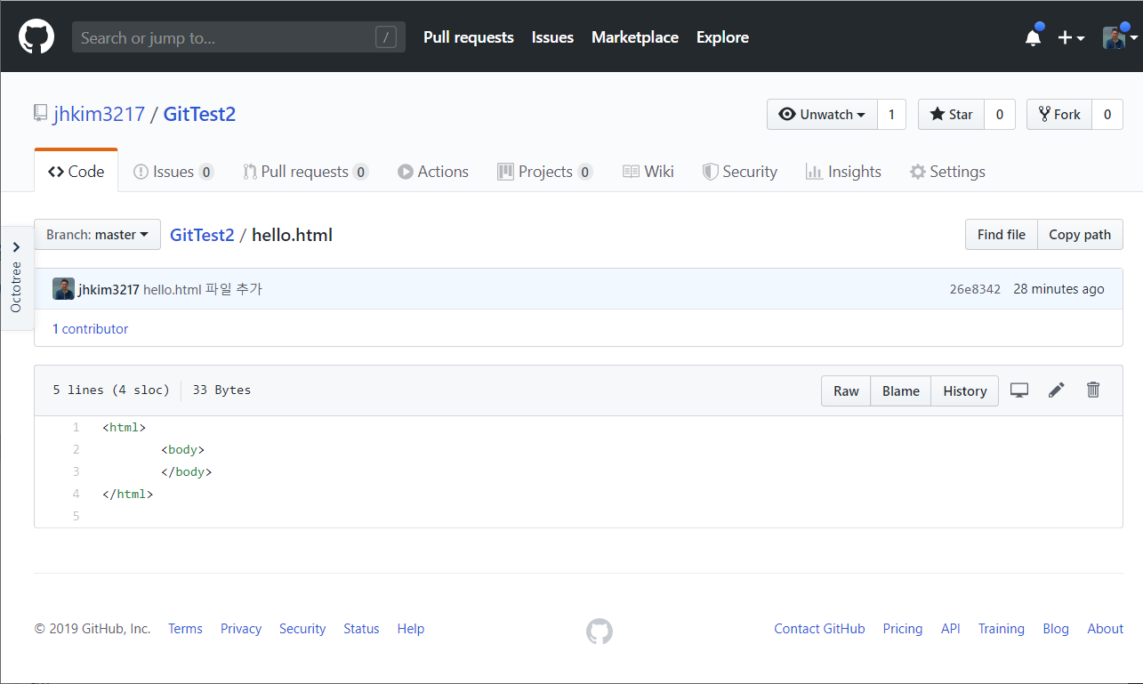
원격 저장소(GitHub)에 push 하기
master는 로컬 저장소의 기본 branch 이름 임
$ git push –u origin master
원격 저장소(GitHub) 확인

Slide 7
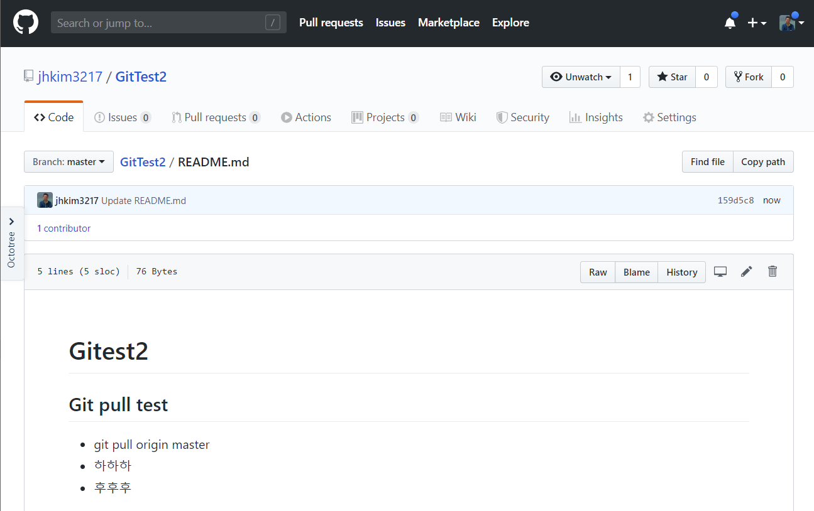
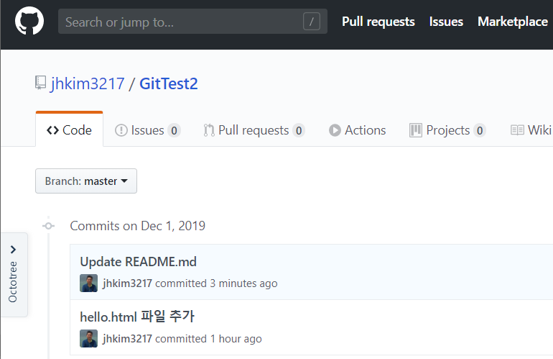
원격 저장소(GitHub) pull 하기
GitHub 원격 저장소 README.md 파일 수정

Slide 8
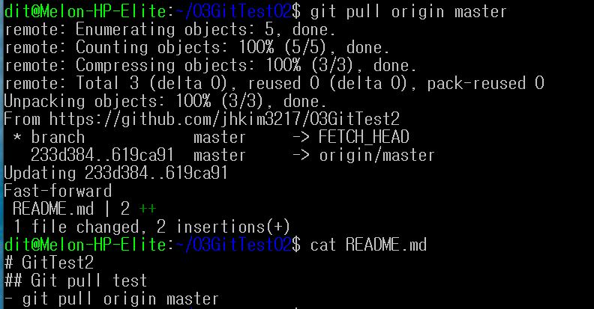
원격 저장소(GitHub) pull 하기
$ git pull origin master

Slide 9
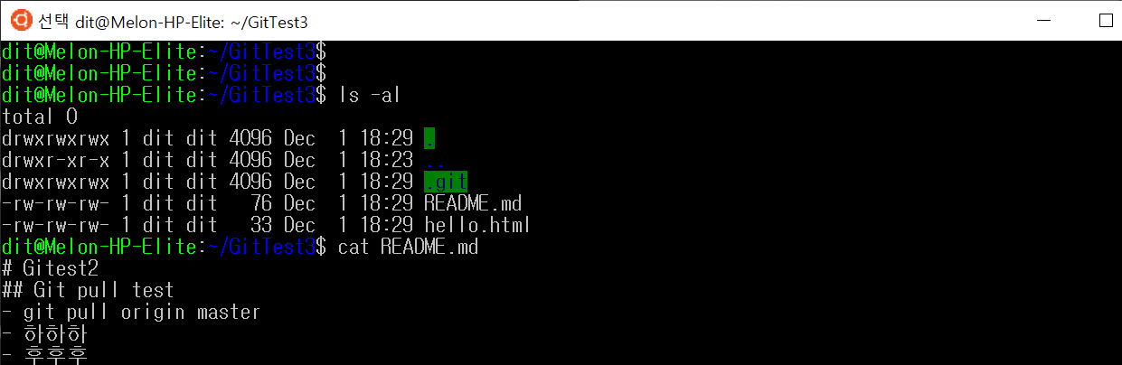

Slide 10
Git/GitHub 공부 좋은 동영상 추천
https://www.youtube.com/watch?v=JZJQ4_8XoPM
https://www.youtube.com/watch?v=dBuyUHKvmEk
https://www.youtube.com/watch?v=W0aofTKVwJs
https://www.youtube.com/watch?v=iiAlXe8H5y8
https://www.youtube.com/watch?v=vGRISKOIS-w
https://www.youtube.com/watch?v=tQa7DoaFaxM
https://www.youtube.com/watch?v=xIydJ53nnqY&t=8s

